Slide 1
Festivalul național CDIdei în cărți
PROIECT AL CCD SIBIU
EDIȚIA A VI-A, 2021
Casa Corpului Didactic Sibiu
Mihaela Carmen Seușan – profesor metodist CCD Sibiu

Slide 2
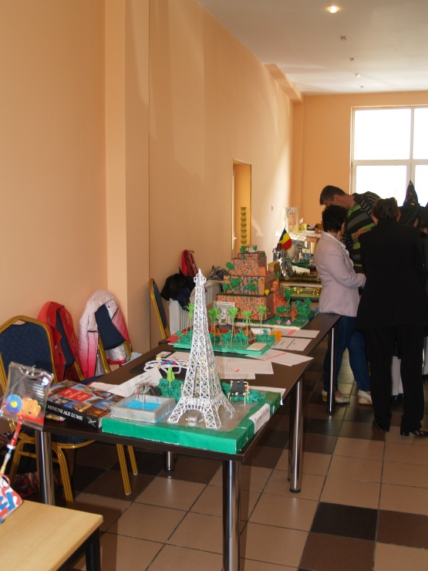
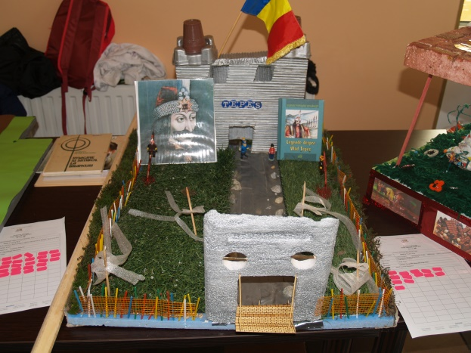
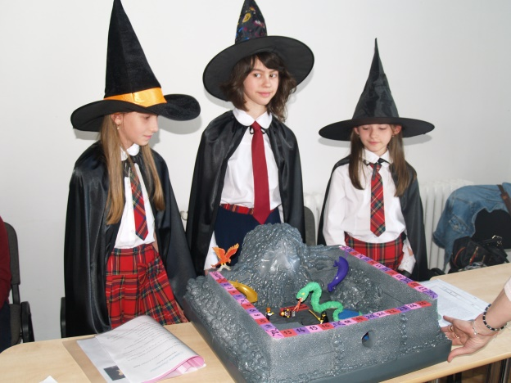
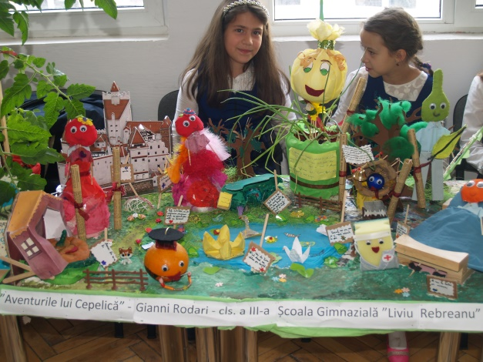
Cum a început?
Festivalul a preluat ideea unei activităţi cu caracter nonformal, Muzeul literar.
- activitate de animaţie de lectură în cadrul căreia elevii, în urma lecturii unei cărţi/ lucrări documentare, realizează un obiect reprezentativ din acea lucrare pe care îl prezintă publicului, “vizitatorilor”.

Slide 3
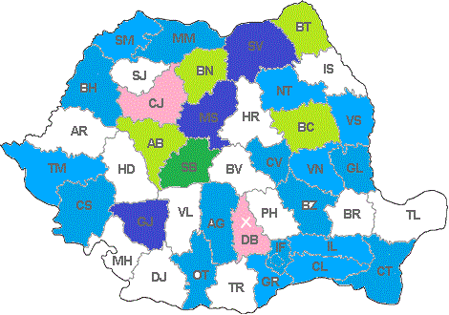
Pregătim ediția a VI-a...
Ediția I - 2014 CAEJ
Ediția a II-a - 2016 CAEI (interjudețean: SB, CJ, DB)
Ediția a III-a- 2017 Festival - concurs CAER (regional: SB, CJ, GJ, MS, SV)
Ediția a IV-a -2018 Festival-concurs CAER (regional: SB, AB, BC, BN, BT, CJ, GJ, MS, SV)
Ediția a V-a - 2019 Festival-concurs CAEN (național)
Ediția a VI-a - 2020 Festival concurs CAEN –finanțat MEC (suspendat)
Ediția a VI-a- 2021 Festival național – aprobat în CA al CCD Sibiu

Slide 4
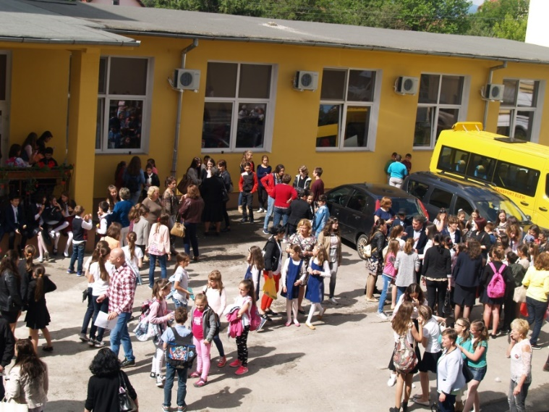
Scopul și obiectivele
Scopul
Asigurarea cadrului pentru dezvoltarea, demonstrarea şi manifestarea competenţelor elevilor în domeniul culturii şi civilizaţiei prin intermediul structurilor info-documentare, ca resurse în formarea competențelor-cheie utilizând metode ale educaţiei nonformale.
Obiectivele specifice ale proiectului
Dezvoltarea abilităţilor de lectură, a competențelor infodocumentare și a competențelor TIC și de comunicare pentru elevi din unităţile de învăţământ înscrise în proiect, valorificând informații din domeniul culturii şi civilizaţiei.
Dezvoltarea unei reţele regionale de Centre de Documentare şi Informare (CDI), ca resursă în domeniul educaţiei nonformale în comunităţile în care funcţionează
Diseminarea exemplelor de bună practică rezultate în cadrul Festivalului – concurs

Slide 5
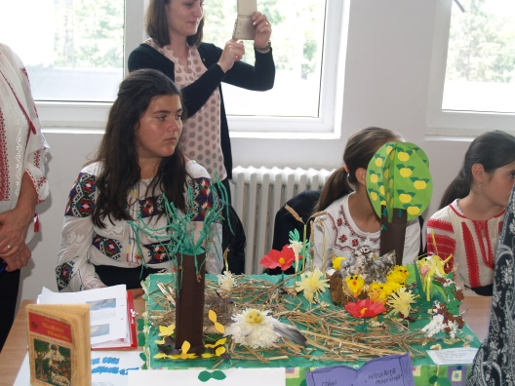
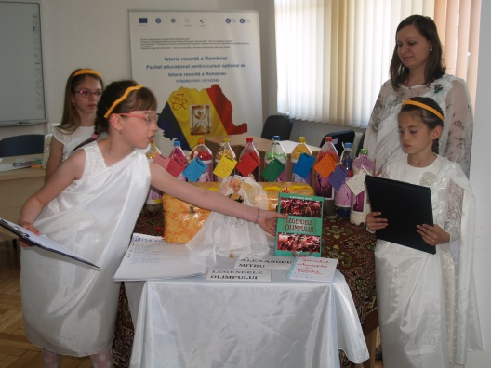
Cui se adresează proiectul?
Grup-țintă
- eleve și elevi din clasele III-X din unităţile de învăţământ din judeţele înscrise în proiect, în special elevi din unităţile în care funcționează CDI/ biblioteci școlare, pentru dezvoltarea abilităţilor lor de viaţă, în general, şi pentru utilizarea metodelor educaţiei nonformale în realizarea misiunii culturale.
Beneficiari direcţi şi indirecţi
- toţi elevii din unităţile de învăţământ participante, părinţi ai elevilor, comunitatea educativă, în general;
- profesori documentariști, responsabili CDI și bibliotecari din județele înscrise în proiect, care pot valorifica experienţa în cadrul misiunii culturale, ca promotori ai valenţelor educaţiei culturale în formarea elevilor;
- consilieri educativi şi cadre didactice pentru promovarea valenţelor educaţiei nonformale în formarea elevilor în domeniul culturii.

Slide 6
Secțiunile Festivalului
Festivalul se desfășoară pentru 4 categorii de vârstă, astfel:
clasele III-IV
clasele V-VI
clasele VII- VIII
clasele IX-X
Pentru fiecare categorie de vârstă sunt câte 3 secțiuni:
Lucrări în limba română
Lucrări în limbi moderne (franceză, engleză, germană)
Elevi cu nevoi speciale
Lista orientativă de lucrări (ficțiune)

Slide 7
Echipa de proiect
Echipa de proiect la nivel național, care va fi responsabilă de planificarea, implementarea și evaluarea Festivalului-concurs „CDIdei în cărți” 2021, este formată din:
- Echipa de management: coordonatori/ responsabili naționali și judeţeni (reprezentanții Caselor Corpului Didactic și reprezentanți ai partenerilor implicați în managementul proiectului);
- Echipa de implementare: directorii unităților de învățământ înscrise în proiect, responsabilul la nivelul fiecărei unități înscrise în proiect, coordonatorii echipelor de elevi, echipe de implementare județene (prin decizia directorului CCD din județul respectiv sau a directorului CCD Sibiu), colaboratori inspectori şcolari și alți reprezentanţi ai celorlalți parteneri implicați în proiect.

Slide 8
Calendarul activităților
1. Lansarea Festivalului “CDIdei în cărţi” - ianuarie – februarie 2021
2. Înscrierea unităţilor de învăţământ la Festival - februarie- martie 2021
3. Înscrierea elevilor la Festival - 1- 15 martie 2021
4. Pregătirea pentru Festival - martie-mai 2021
Formarea persoanelor care sunt implicate în activităţi cu elevii- 15-30 martie 2021
Realizarea produselor pentru Festival - martie - mai 2021
Evaluarea produselor în cadrul unităților de învățământ
5. Festivalul-concurs „CDIdei în cărţi”- etapa judeţeană/regională, mai 2021
6. Festivalul-concurs „CDIdei în cărţi” – etapa națională, iunie 2021
7. Promovarea Festivalului- ianuarie- octombrie 2021

Slide 9
Responsabilitățile CCD partenere
- coordonează activitatea în proiect la nivelul judeţelor din care fac parte,
- coordonează metodologic unitățile înscrise la Festivalul-concurs, monitorizează activităţile la nivelul județului,
- formează cadrele didactice implicate în proiect,
- organizează Festivalul - concurs la nivel județean,
- desemnează, prin decizie, persoane pentru a face parte din juriile care vor evalua produsele elevilor,
- realizează și tipăresc diplomele pentru participanții și premianții la nivelul județelor din care fac parte,
-transmit către CCD Sibiu informațiile solicitate,
-promovează Festivalul la nivel județean,
Reprezentanții Caselor Corpului Didactic partenere vor face parte din echipa de management a proiectului.

Slide 10
Responsabilitățile unităților de învățământ
realizează managementul proiectului la nivelul unității;
promovează proiectul în cadrul unității și în comunitatea educativă (părinți, administrație locală s.a);
răspunde de pregătirea și organizarea deplasării elevilor (dacă este cazul) din propriile unități respectând prevederile legale și procedurile specifice în vigoare;
realizează selecția echipelor care vor participa la etapa județeană
comunică cu reprezentanții Casei Corpului Didactic din județ.
stabilește echipa de implementare de la nivelul unității (coordonator la nivelul unității, responsabilul la nivel de unitate, coordonatorii echipelor de elevi, alți colaboratori;
participă la întâlnirile planificate în cadrul festivalului.

Slide 11
Ce au de făcut elevele şi elevii în cadrul proiectului?
să îşi formeze o echipă de trei elevi din aceeaşi categorie de vârstă. Echipa va fi coordonată de un cadru didactic, profesor documentarist sau de bibliotecar/ documentarist;
să aleagă o lucrare pe care să o citească;
să îşi planifice activitatea în proiect;
să citească lucrarea şi să stabilească obiectul pe care îl vor confecţiona;
să realizeze cele trei produse pentru prezentarea în cadrul Festivalului: fișa lucrării citite, jurnalul echipei și obiectul realizat/ confecționat. (Produsele de realizat și cerințele minime se găsesc în Metodologie.);
să-şi prezinte produsele în cadrul Festivalului la nivel județean/regional și național.

Slide 12
Rezultate obținute
Participare
Competențe dezvoltate (lectură, abilități practice, muncă în echipă, colaborare, documentare, informare,TIC, comunicare s.a)
Bază de date a proiectului
Site-ul proiectului (https://cdidei.wordpress.com)
Instrumente de management (metodologie, șabloane, acorduri de parteneriat, instrumente de evaluare, monitorizare, fișe de înscriere)
Instrumente de comunicare și colaborare
Comunitate

Slide 13
Participarea la Festivalul CDIdei în cărți
 | 2014 | 2016 | 2017 | 2018 | 2019 | 2021
 | Județean | interjudețean | regional | regional | național | național
județe | 1 | 3 | 5 | 9 | 25 | 25 (26)
unități de învățământ | 21 | 48 | 68 | 117 | 139 | 120 (133)
cadre didactice | 45 | 84 | 370 | 501 | 592 | 450
elevi | 243 | 622 | 1689 | 2010 | 3444 | 2000

Slide 14
Număr de unități înscrise la ediția a VI-a -133
Județul | Nr. unit. | Județul | Nr. unit.
1. Alba | 1 | 14. Gorj | 5
2. Argeș | 1 | 15. Ialomița | 0
3. Bacău | 4 | 16. Ilfov
4. Bihor | 1 | 17. Maramureș | 1
5. Bistrița Năsăud | 5 | 18. Mureș | 12
6. Botoșani | 14 | 19. Neamț | 1
7. București | 13 | 20. Olt | 2
8. Buzău | 4 | 21. Prahova | 1
9. Călărași | 1 | 22. Sibiu | 19
10. Caraș- Severin | 2 | 23. Suceava | 15
11. Cluj | 5 | 24. Timiș | 19
12. Dâmbovița | 2 | 25. Vaslui | 0
13. Galați | 2 | 26. Vrancea | 2

Slide 15
Festivalul CDIdei în imagini
CDIdei 2017
CDIdei 2018 – Etapa judeteana
CDIdei 2018 – Etapa regionala
CDIdei 2019 - etapa națională

